Slide 1
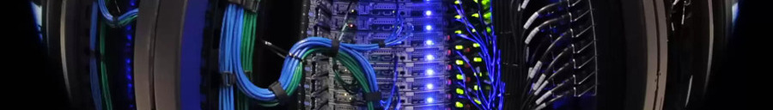


LINUX DAY TORINO 2016
Talk: Utilizzi di GNU/Linux
FSF 30 years:
https://www.fsf.org/blogs/community/user-liberation-watch-and-share-our-new-video
Opera culturale libera scaricabile da ldto.it e distribuita attraverso licenza Creative Commons – Attribuzione – Condividi allo stesso modo 4.0 Internazionale.
Notes:
In questo talk si parlerà pochissimo degli utilizzi di GNU/Linux: si parlerà piuttosto del perché GNU/Linux debba essere usato ovunque :D

Slide 2
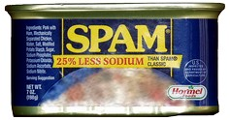
A.A.A. Sistema Operativo Vendensi
GNU/Linux è veloce
GNU/Linux è personalizzabile
GNU/Linux è sicuro
GNU/Linux è versatile
GNU/Linux è scalabile
GNU/Linux è 100% ham
GNU/Linux fa #cose!
Ma ci vogliamo rovinare…
Le prime 20 telefonate riceveranno a casa senza impegno anche l'esclusiva® versione di GNU senza Linux – Corri in edicola!
Notes:
Tutti abbiamo un amico “Linuxaro” che ci rompe le scatole dicendoci I pregi tecnici di “Linux” e direi che ne abbiamo le scatole piene...
FAQ
Sì, “cercansi” esiste.
No, non era possibile mettere meno animazioni di LibreOffice. asd

Slide 3
Case Study: Io Robot
Un robot non può recar danno a un essere umano […]
Deve obbedire agli ordini impartiti dagli esseri umani, purché tali ordini non contravvengano alla Prima Legge.
Deve proteggere la propria esistenza, purché questa autodifesa non contrasti con la Prima o con la Seconda Legge.
Morale: Chi comanda il mondo è il solito venditore di fuffa che nel nome del #proggresso è riuscito a convincere un quarto degli esseri umani a portarsi in casa dei comodi robot/schiavetti senza che neanche un solo furbone si chiedesse:
«Come verifico se questo affare non abbia un'antenna in attesa del comando di diventare un droide assassino?»
→ L'unico sfigato (il solito paranoico a non avere uno di quei cosi) viene schernito fino a metà film.
→ I bulli smettono solo quando “per fortuna” alla fine si scatena davvero l'apocalisse.
→ Anche l'unico sfigato paranoico rischia comunque la pelle dato che non può fermare l'impulso isterico dei suoi vicini di casa che ormai si sono intasati le abitazioni di quei... cosi.
Notes:
(Chi non ha visto Io Robot si annoierà a morte... asd)

Slide 4

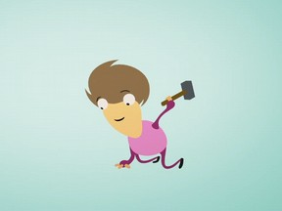
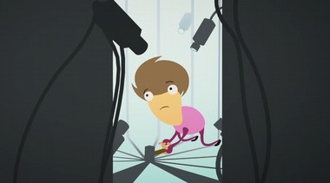

Libertà digitale
Il software è sempre più parte di noi.
Letteralmente.
Ogni giorno autori creano software che migliora la nostra vita!
Ma quando il software ha un padrone…
Notes:
Immaginate di avere un pacemaker creato per uccidervi quando riceve un segnale.... Non sarebbe carino!
Meglio davvero augurarsi che il software libero dilaghi in ogni campo.

Slide 5
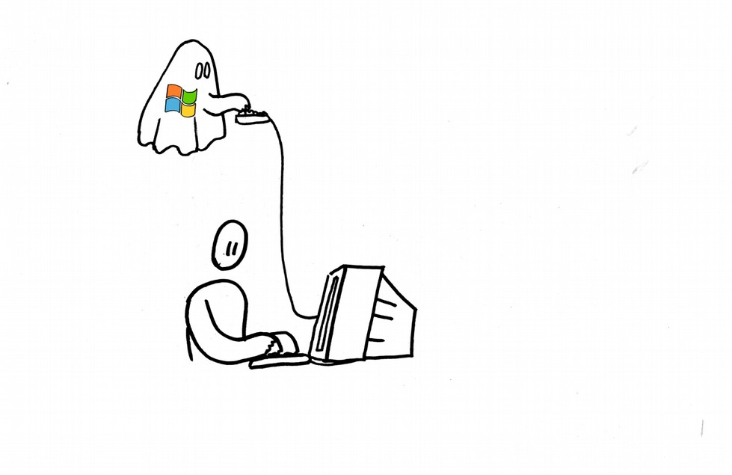
Padroni != Autori
Notes:
Chiunque può creare un software.
Alcuni software però hanno qualcosa di più di un autore: hanno un padrone.
Qual è la differenza fra padroni e autori?

Slide 6
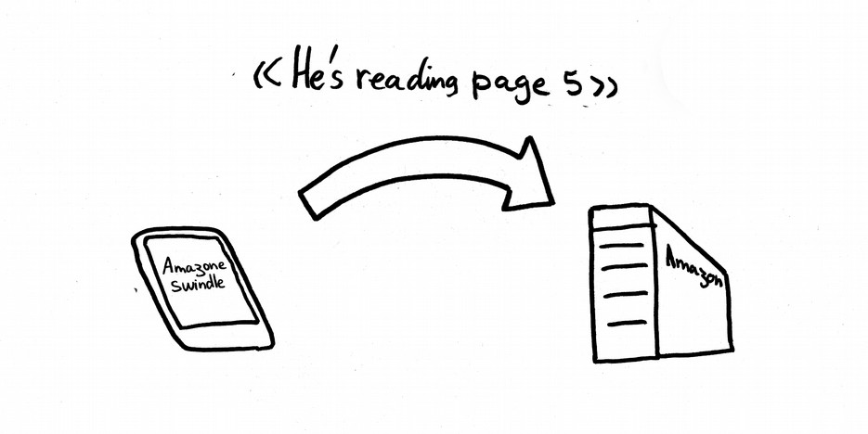
Padroni != Autori
Notes:
Anche la tecnologia più innocua può effettuare pratiche fastidiose se non è fruibile con software libero

Slide 7
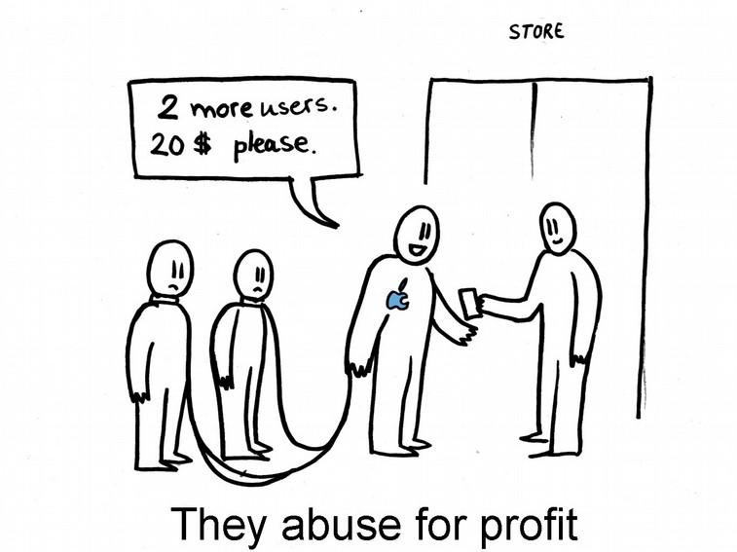
Padroni != Autori
Notes:
Chi non fosse d'accordo se la prenda con Richard Stallman. asd

Slide 8
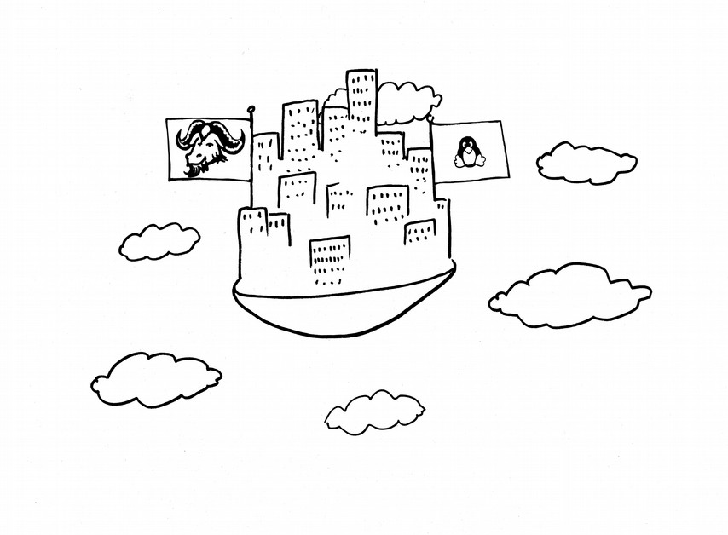
Aiuta GNU/Linux a essere ovunque
Notes:
Dunque mettiamo da parte il nostro amico “Linuxaro” smanettone rompiballe: il software libero è una filosofia apprezzabile da tutti!
Ogni giorno vengono creati software che minano la libertà digitale delle persone, anche nei modi più innocenti.
Non dimentichiamo gli sforzi delle persone che vogliono semplicemente crearsi una piccola roccaforte digitalmente libera!

Slide 9
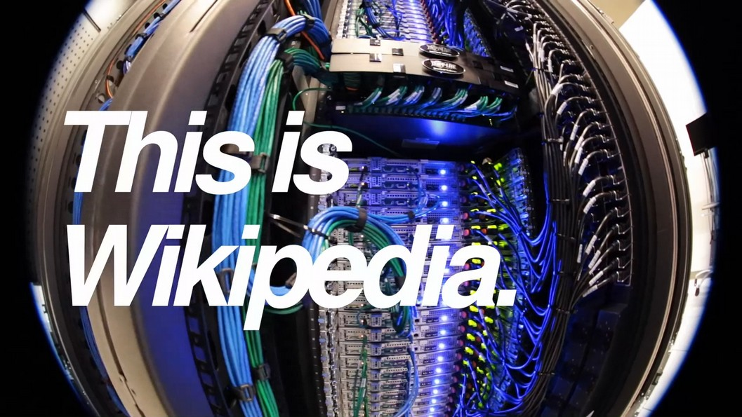
GNU/Linux è modesto
https://meta.wikimedia.org/wiki/Wikimedia_servers
Notes:
Il software libero tiene “su” Internet, per fortuna.

Slide 10
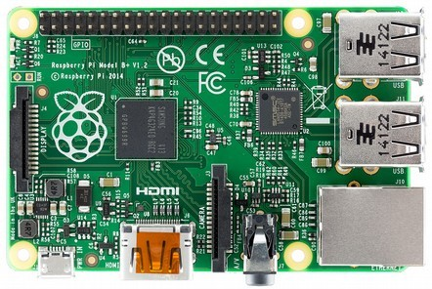
GNU/Linux è universale
Notes:
Dispositivi hardware sempre più piccoli e con sempre più potenza.
Chi non conosce questo coso esca dall'aula.

Slide 11
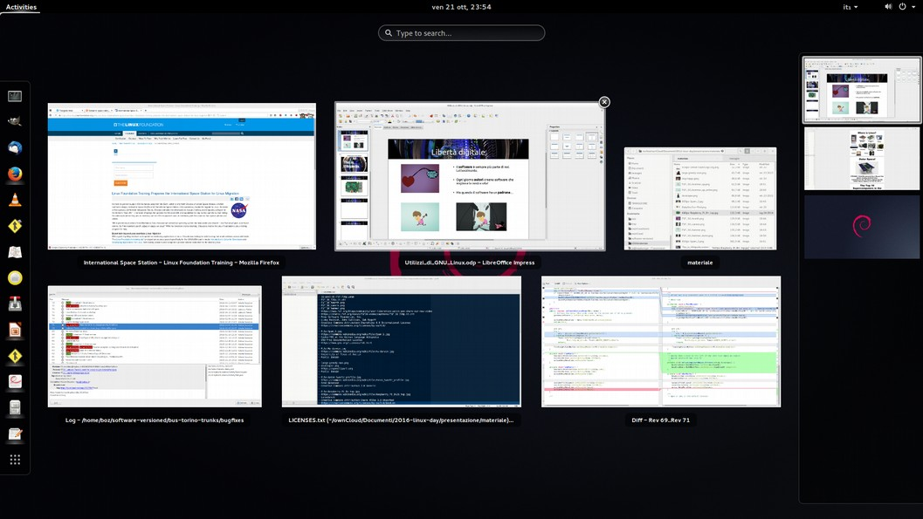
GNU/Linux è a misura umana
Notes:
Questa presentazione è fatta con LibreOffice, mentre mi godevo un sacco di altre cose.

Slide 12







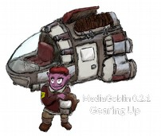






Piacevolmente decentralizzato
http://mg8.org/processing/bt.html
Notes:
Spiegare la genialità e la diffusione di alcune di queste tecnologie libere fra cui la rappresentazione bittorrent.

Slide 13

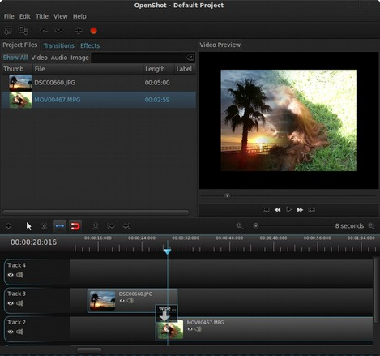

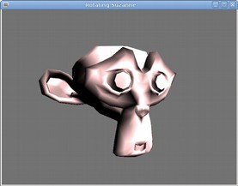

Perle della videografica
Tears of Steel using Blender:
https://www.youtube.com/watch?v=R6MlUcmOul8&t=6m18s
Notes:
l software libero non significa povertà! Puoi essere un vero professionalità lavorando col software libero.
Durante il talk sbatterò sul tavolo:
*High Performance MySQL (792 pagine)
*OpenGL Programming Guide (935 pagine)
* Mastering Blender (676 pagine)

Slide 14
GNU/Linux sarebbe molto altro
[ ma magari un'altra volta... ]
Notes:
Insomma, il software libero è apprezzabile in ogni campo.
A volte il software libero fa schifo, ma prendetevela con la fonte:
E.g. non va un driver della scheda di rete? C'è un gioco che non è software libero? Prendetevela col tizio che non ha creato il driver libero e che non ha rilasciato il gioco come libero.
Noi vogliamo solo essere liberi di usare un driver che faccia solo da driver; ed un gioco che faccia soltanto da gioco.
http://redmine.replicant.us/projects/replicant/wiki/SamsungGalaxyBackdoor

Slide 15
Utilizzi di GNU/Linux
Grazie a tutti!
Mi sono divertito :)
Valerio Bozzolan – https://boz.reyboz.it
Linux Day Torino, 22 ottobre 2016
Notes:
In realtà ho trollato tutti parlando pochissimo degli utilizzi di GNU/Linux dato che invece GNU/Linux deve avere qualsiasi utilizzo :D
La data in questa slide è sia la data del Linux Day 2016 che la data di creazione di queste slide... asd

